Slide 1

PETSEGURO
Cadastro Inteligente de Animais de Estimação
Daniel Júnior
Laura Santana
Radmila Lopes
Tiago H Moraes

Slide 2


CONTEÚDO DA APRESENTAÇÃO
Cidades Inteligentes
Problemática Atual
Solução
Conheça o nosso projeto
Tecnologias utilizadas

Slide 3

Cidades Inteligentes
Os principais objetivos são de desenvolver soluções tecnológicas e inovadoras, oferecendo metodologias e ferramentas de planejamento urbano integrado apoiando gestores públicos, incentivando a participação da sociedade e promovendo cidades mais justas e sustentáveis.

Slide 4
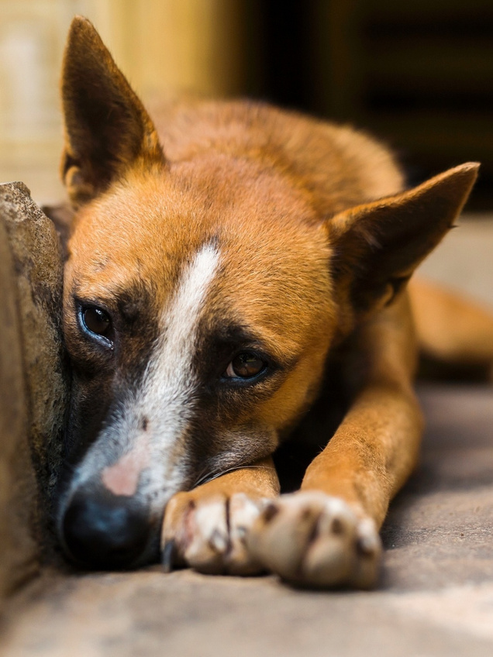
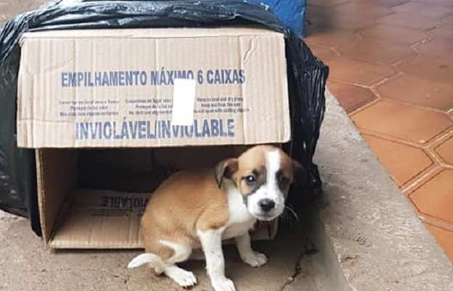
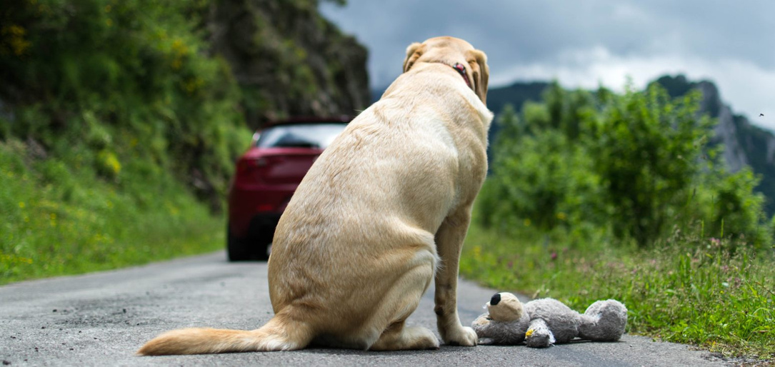
PROBLEMÁTICA ATUAL

Slide 5
PROBLEMÁTICA ATUAL
• O aumento do abandono de animais e suas implicações físicas e emocionais.
• A falta de conscientização sobre a importância da esterilização e adoção responsável.
• O impacto dos animais na transmissão de doenças zoonóticas e sua implicação
para a saúde pública.

Slide 6
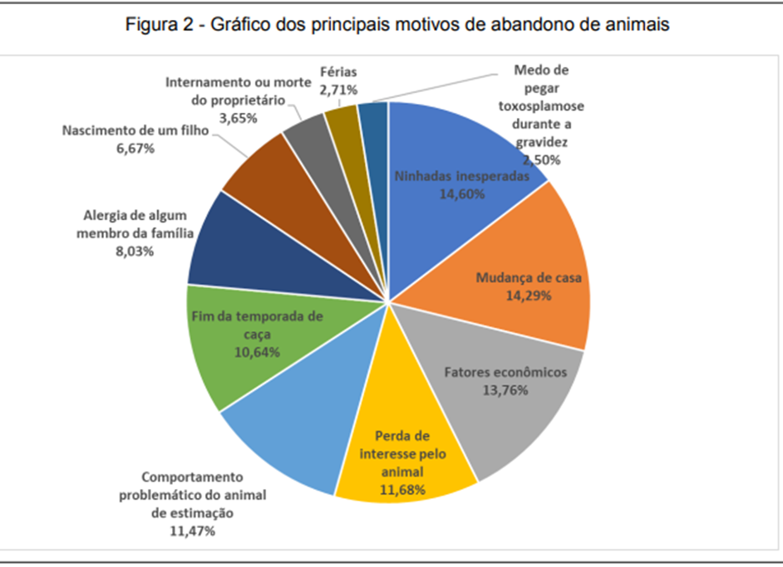


PRINCIPAIS MOTIVOS DE ABANDONO
1 em cada 4
Um em cada quatro animais de estimação é abandonado durante sua vida
30 milhões
Aproximadamente 30 milhões de animais são abandonados anualmente no Brasil. De acordo com a OMS.

Slide 7
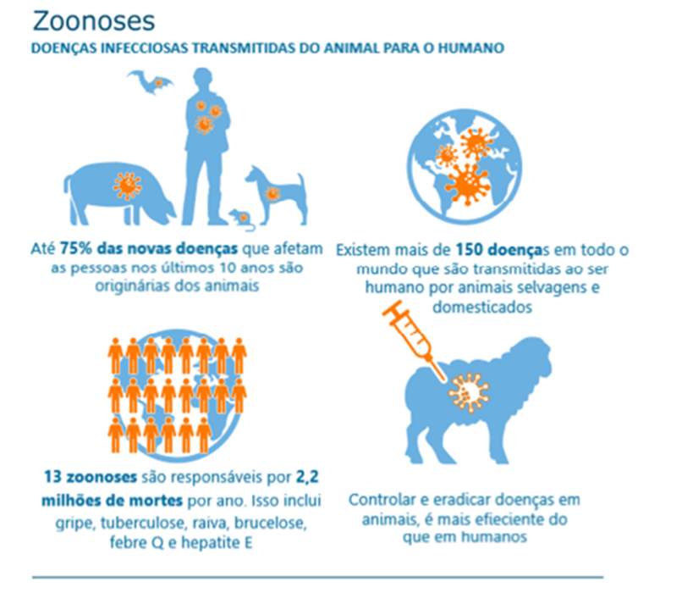
PRINCIPAIS DOENÇAS ZOONÓTICAS
Raiva;
Toxoplasmose;
Leptospirose;
Dermatofitose (Micoses);
Giardíase;
Doença de Lyme;

Slide 8
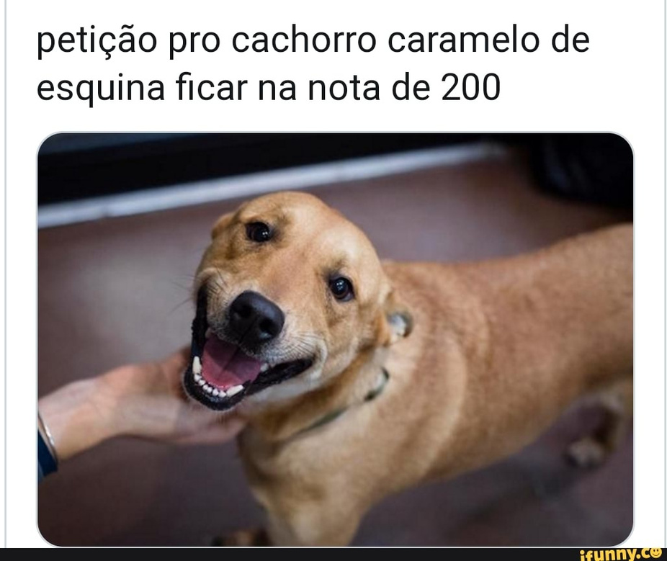
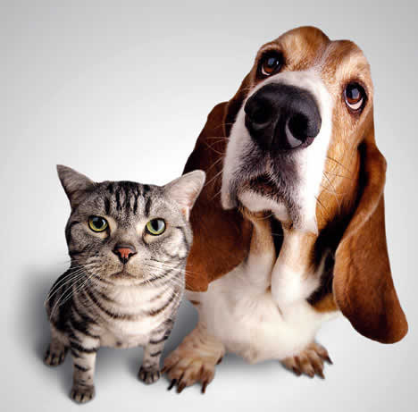
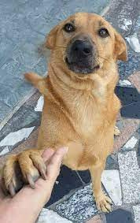
SOLUÇÃO PETSEGURO
Como o nosso sistema
pode ajudar?

Slide 9

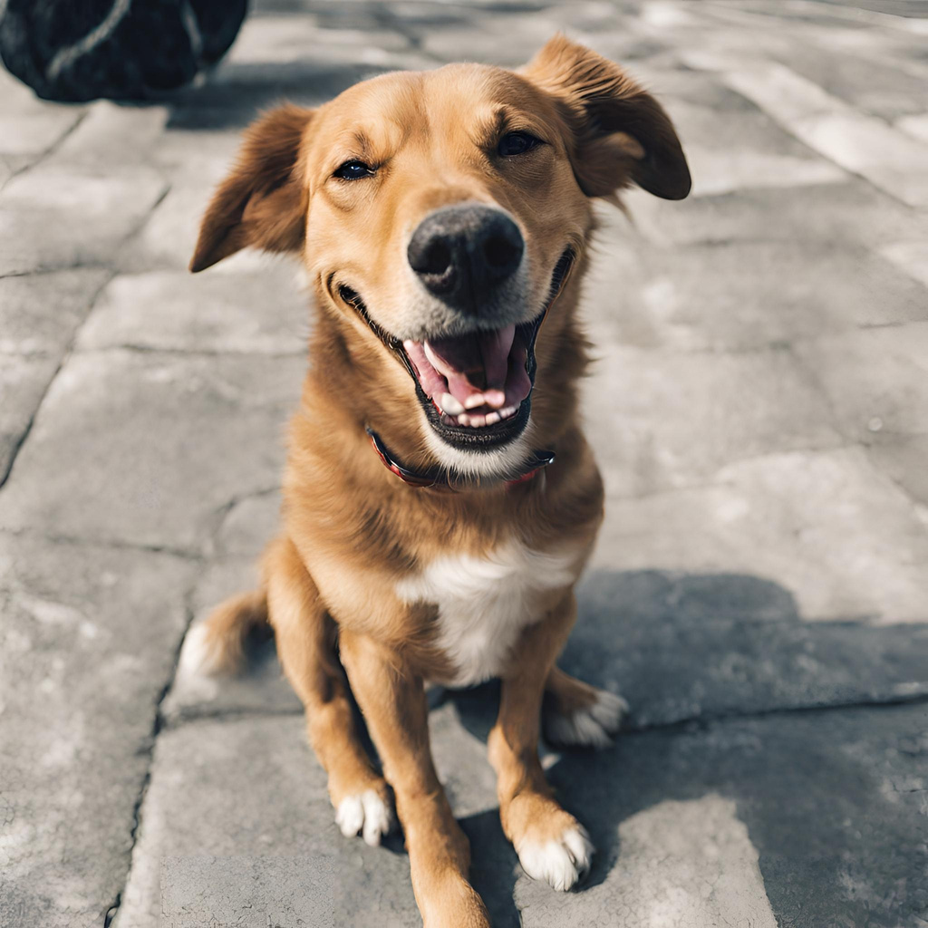
Benefícios do sistema
Prevenção de Abandono: Alertas automáticos para tutores, autoridades locais e organizações de resgate quando um animal se afasta de uma área designada.
Dados para Gestão Urbana: Fornecimento de dados valiosos para autoridades de saúde e gestores urbanos, permitindo uma melhor compreensão dos padrões de movimentação animal e áreas de risco
Saúde Animal: Registro de informações médicas, incluindo histórico de vacinações e tratamentos, para melhor monitoramento da saúde dos animais.
Facilidade de Identificação: Utilização de chips implantados e coleiras com QRcode para identificação rápida e eficaz.
Prevenção de Doenças Zoonóticas :Ao monitorar o estado de saúde dos animais, contribui para a prevenção da propagação de doenças zoonóticas na comunidade.

Slide 10
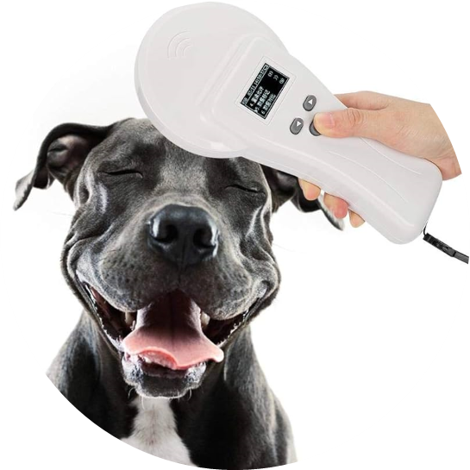
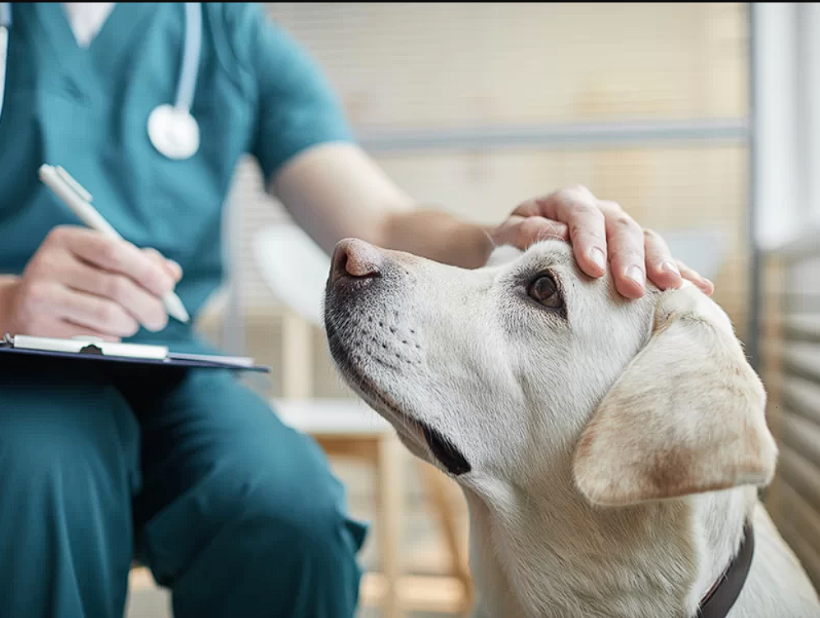
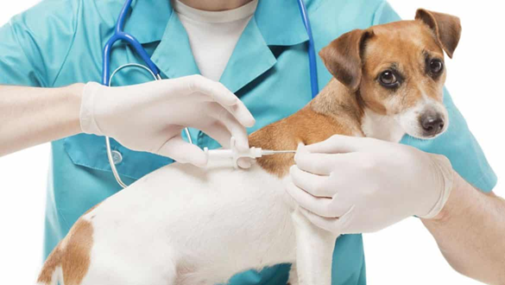

COMO IRÁ FUNCIONAR?
Com o número do chip em mãos o veterinário preenche a ficha do animal.
O veterinário irá implantar o microchip no animal
O veterinário Irá escanear o microchip para identificação

Slide 11






Tecnologias Utilizadas
DESENVOLVIMENTO FRONT-END
BANCO DE DADOS NÃO RELACIONAL
DESENVOLVIMENTO BACK-END
ENCAPSULAMENTO
API´S UTILIZADAS

Slide 12
CONHEÇA NOSSO PROJETO
CONHEÇA UM POUCO DO QUE ESTAMOS DESENVOLVENDO

Slide 13
Conclusão
"Realizamos nosso projeto com a consciência de que cada ação tem impacto. Ao avançarmos em direção a uma cidade tecnológica e sustentável, estamos moldando não apenas o ambiente urbano, mas também o futuro, onde a inovação e a sustentabilidade se entrelaçam para criar uma comunidade próspera e equilibrada."

Slide 14
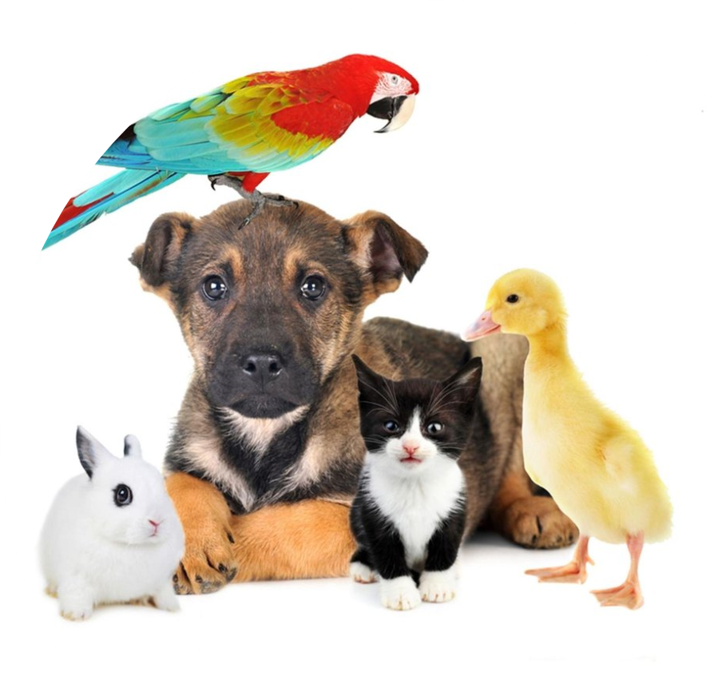
"Agradecemos a todos pela atenção e esperamos continuar colaborando na construção de cidades mais inteligentes e vibrantes."
Muito obrigado!

